Slide 1
计算机信息安全技术
课程目的
通过本课程的学习，提高信息安全意识；掌握网络攻防技术的原理、方法和工具；信息系统的安全解决方案;掌握Internet的安全性知识
具体包括如下几个部分：
  DES, AES, RSA，单向散列函数等加密技术；
  数字签名与认证技术的原理；
  计算机病毒与黑客的攻击方式及防范方法；
  网络攻击与防范的概念和方法
  防火墙技术的相关概念；
  入侵检测的相关概念及相关产品；
  数据备份与恢复技术，并对软件保护技术能够初步的了解；
  VPN技术、电子商务安全、电子邮件安全等。

Slide 2
第1章 计算机信息安全技术概述
1.1 计算机信息安全的威胁因素
1.2 信息安全的含义
1.3 计算机信息安全的研究内容
1.4 信息安全模型
1.5 OSI信息安全体系
1.6 信息安全中的非技术性因素
1.7 信息安全标准化知识

Slide 3
我们的信息感受
计算机和高速互联网深入人们的生活
固定电话—智能手机、IP电话、微信等
现金支付--微信、支付宝、银联等移动支付
银行柜台、缴费—网上银行业务、手机银行
实体店商业--电子商务
……

Slide 4
高度信息化出现的新问题
网上信息可信度差；
垃圾电子邮件；
安全
  计算机病毒、恶意软件
  网络攻击
  网络渗透
  网络窃密
网络游戏成为电子鸦片……

Slide 5





Internet 变得越来越重要
电子交易
E-Commerce
复杂程度
ISP门户网站
Web
Email
时间

Slide 6

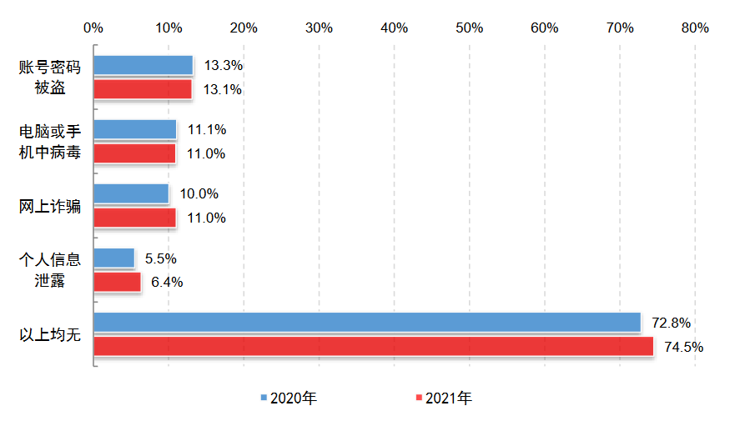
网民遇到的信息安全事件
资料来源：CNNIC

Slide 7
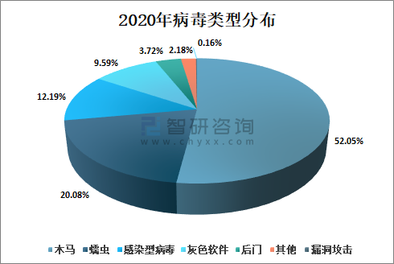
2020年新增病毒种类
第一大种类病毒木马病毒新增7728万个，占到总体数量的52.05%；
排名第二为蠕虫病毒，数量为2981万个，占总体数量的20.08%；
感染型病毒、灰色软件、后门分别占12.19%、9.59%和3.75%。
资料来源：2020年中国网络安全报告

Slide 8
Information and Network Security
We will demonstrate that 62% of all systems can be penetrated in less than 30 minutes.
More than half of all attacks will come from inside your own organization
from TNN.com

Slide 9
1.1 威胁计算机信息安全的因素
对计算机信息系统的威胁：
1．直接对计算机系统的硬件设备进行破坏；
2．对存放在系统存储介质上的信息进行非法获取、篡改和破坏等；
3．在信息传输过程中对信息非法获取、篡改和破坏等。

Slide 10
安全威胁来自哪里
内因
  人们的认识能力和实践能力的局限性
  系统规模
    Windows 3.1 —300万行代码
    Windows 95 —1500万行代码
    Windows 98 —1800万行代码
    Windows xp ---- 3500万行代码
    Windows 2000 ---- 4000万行代码
    Windows 7—6500万行代码
    Windows 10—大概在7000万行以上

Slide 11
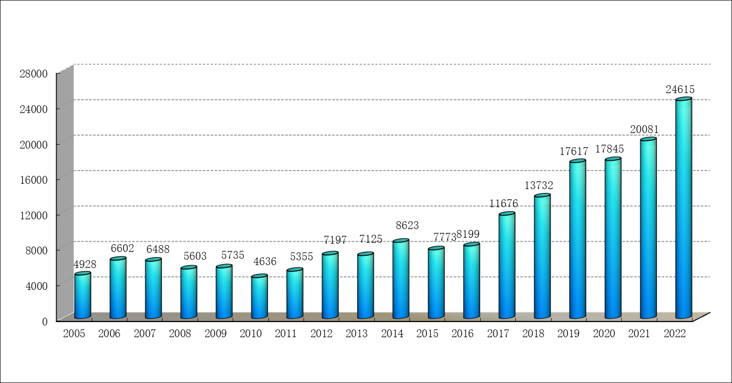
近十多年安全漏洞发布趋势

Slide 12
影响计算机信息安全的因素：
1．人为的无意失误；
2．人为恶意攻击；
3．软件设计不完善。

Slide 13



1.2 信息安全的含义
不可否认
鉴别
可用性
完整性
完整性
可用性
机密性
机密性
机密性
信息保障
信息安全
通信保密
21世纪
80、90年代
20世纪70年代前

Slide 14
1.2 信息安全的含义
安全的信息交换应该满足5个特征：
  数据机密性
  数据完整性
  可用性
  不可否认性
  鉴别。
CIA:
Confidentiality
Integrity
Availability

Slide 15
1.3 计算机信息安全研究的内容
1．计算机外部安全；
２．计算机内部安全；
３．计算机网络安全。

Slide 16
1.3.1 计算机外部安全
安全规章制度；
电磁辐射/泄漏。
  使用低辐射设备
  利用噪声干扰源
  电磁屏蔽
  滤波技术
  光纤传输

Slide 17
1.3.2 计算机内部安全
计算机软件保护
软件安全
数据安全

Slide 18
1.3.3 计算机网络安全
计算机网络安全是指信息在通过网络系统交换数据时确保信息的完整性、可靠性和保密性。
可以采用如下技术：
  边界防卫
  入侵检测
  安全反应

Slide 19
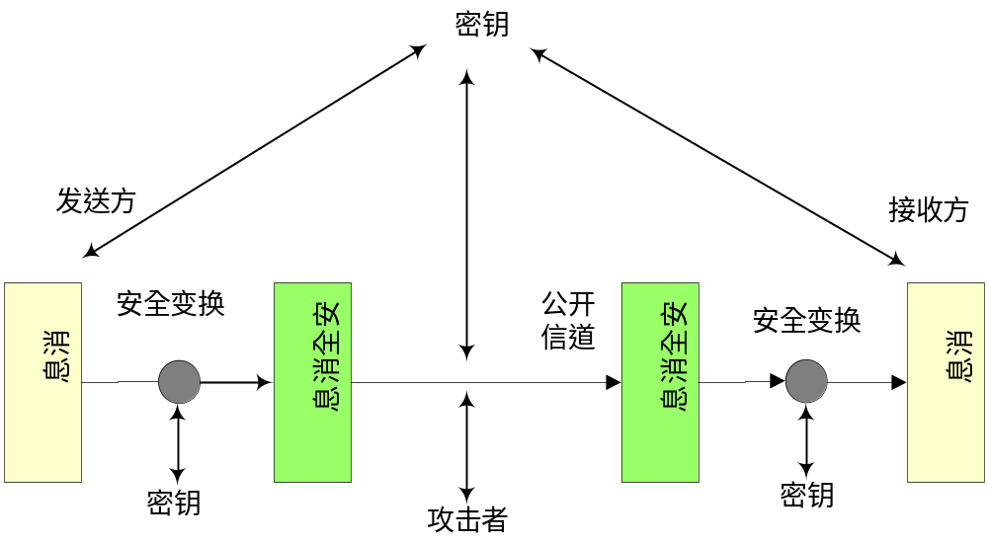
1.4 信息安全模型
经典的通信安全传输模型

Slide 20
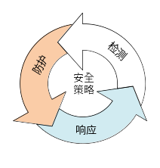
动态安全模型
PPDR安全模型

Slide 21
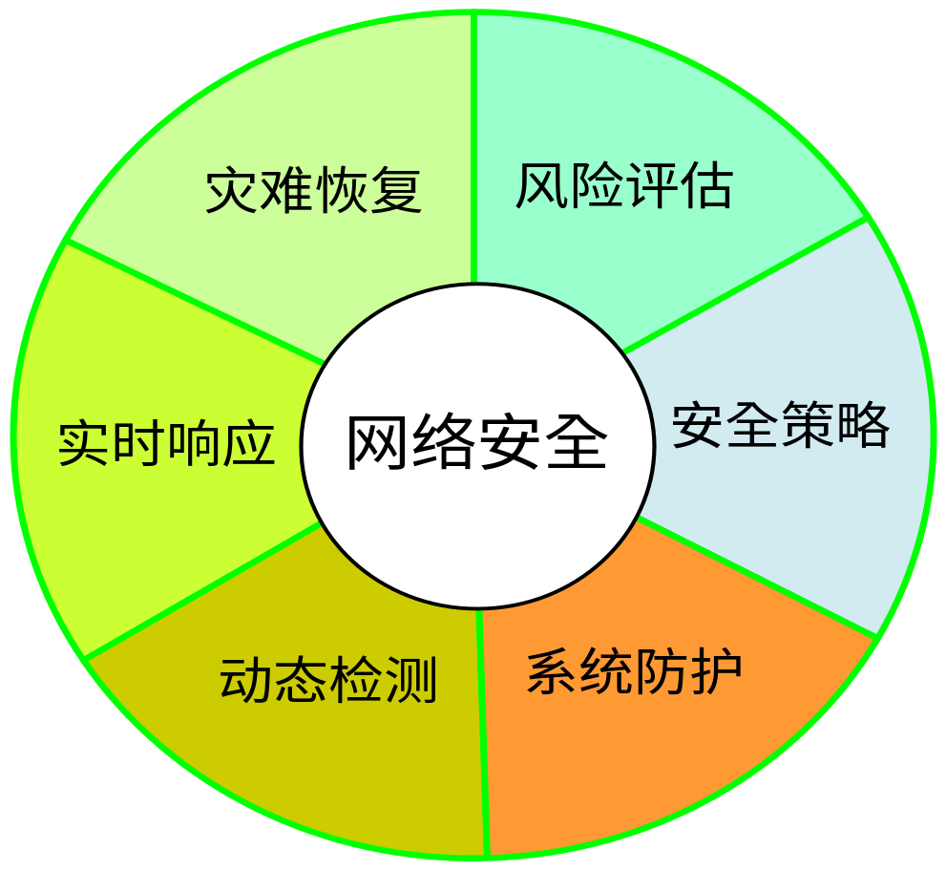
APPDRR动态安全模型

Slide 22
1.5 OSI信息安全体系
OSI安全体系目标：
  (1) 把安全特征按功能目标分配给OSI的各层，以加强OSI结构的安全性；
  (2) 提供一个结构化的框架，以便供应商和用户据此评估安全产品；
核心内容：
  5类安全服务
  7类安全机制

Slide 23
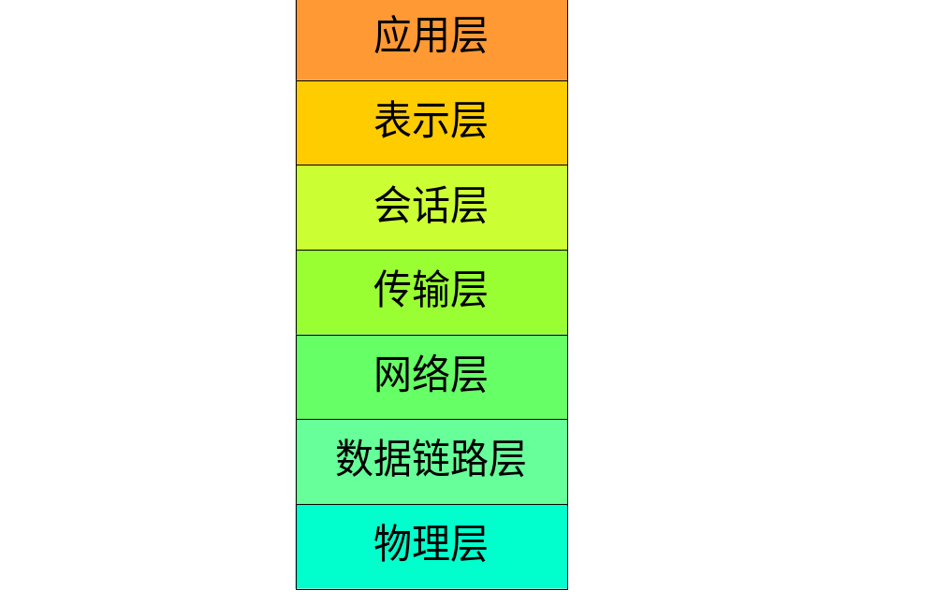
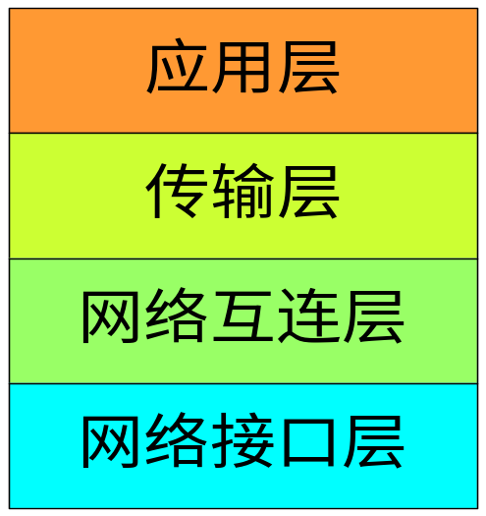
TCP/IP参考模型
OSI的7层协议模型
TCP/IP参考模型

Slide 24
安全服务
  鉴别服务；
  数据机密性；
  数据完整性；
  访问控制服务；
  抗抵赖服务

Slide 25
安全机制
  1．加密机制
  2. 数字签名机制
  3．访问控制机制
  4. 数据完整性机制
  5．鉴别交换机制
  6．业务流填充机制
  7．公证机制

Slide 26
安全服务及OSI协议层的关系表
网络层次 安全服务 |  | 物理层 | 数据链路层 | 网络层 | 传输层 | 会话层 | 表示层 | 应用层
鉴别 | 对等实体鉴别 |  |  | Y | Y |  |  | Y
 | 数据源鉴别 |  |  | Y | Y |  |  | Y
访问控制 |  |  |  | Y | Y
数据机密性 | 连接机密性 | Y | Y | Y | Y |  | Y | Y
 | 无连接机密性 |  | Y | Y | Y |  | Y | Y
 | 选择字段机密性 |  |  |  |  |  | Y | Y
 | 业务流机密性 | Y |  | Y |  |  |  | Y
数据完整性 | 可恢复的连接完整性 |  |  |  | Y |  |  | Y
 | 不可恢复的连接完整性 |  |  | Y | Y |  |  | Y
 | 选择字段连接完整性 |  |  |  |  |  |  | Y
 | 无连接完整性 |  |  | Y | Y |  |  | Y
 | 选择字段无连接完整性 |  |  |  |  |  |  | Y
抗抵赖性 | 数据原发证明抗抵赖性 |  |  |  |  |  |  | Y
 | 交付证明的抗抵赖性 |  |  |  |  |  |  | Y

Slide 27
安全服务与安全机制的关系表
安全机制 安全服务 |  | 加密 | 数字签名 | 访问控制 | 数据完整性 | 鉴别交换 | 业务流填充 | 公证
鉴别 | 对等实体鉴别 | Y | Y |  |  | Y
 | 数据源鉴别 | Y | Y
访问控制 |  |  |  | Y
数据机密性 | 连接机密性 | Y |  |  |  |  | Y
 | 无连接机密性 | Y |  |  |  |  | Y
 | 选择字段机密性 | Y
 | 业务流机密性 | Y |  |  |  | Y | Y
数据完整性 | 可恢复的连接完整性 | Y |  |  | Y
 | 不可恢复的连接完整性 | Y |  |  | Y
 | 选择字段连接完整性 | Y |  |  | Y
 | 无连接完整性 | Y | Y |  | Y
 | 选择字段无连接完整性 | Y | Y |  | Y
抗抵赖性 | 数据原发证明抗抵赖性 | Y | Y |  | Y |  |  | Y
 | 交付证明的抗抵赖性 | Y | Y |  | Y |  |  | Y

Slide 28
1.6 信息安全中的非技术因素
人员、组织与管理
信息安全
数据与事务安全
计算机与网络安全
人事安全
安全环

Slide 29
1.7 信息安全标准化知识
国际标准（ISO）
国家标准（GB、GB/T）
行业标准（JB/T）
地方标准 （’DB（地方标准代号）’+‘省、自治区、直辖市行政区代码前两位’+‘ / ’ + ‘顺序号’+‘年号’，例如DB11/ 039-1994 电热食品压力炸锅安全卫生通用要求）
企业标准（Q/。。。）

Slide 30
标准化组织
国际标准化组织（International Organization for Standardization, ISO）
国际电信联盟（International Telecommunication Union，ITU）
国际电工委员会（International Electro-technical Commission，IEC）
互联网工程任务组（Internet Engineering Task Force，IETF）
美国国家标准与技术研究所（National Institute of Standard and Technology，NIST）
电器和电工工程师协会（Institute of Electrical and Electronics Engineer，IEEE）

Slide 31
信息安全相关标准
信息安全管理指南（ISO/IEC 13335）
信息安全管理实用规则（ISO/IEC 27001）
信息系统软件过程评估（ISO/IEC 15504）
系统安全工程能力成熟模型（SSE-CMM）
信息安全管理体系标准（ISO/IEC 17799）

Slide 32
本章教学要求
（1）了解计算机信息系统面临的威胁和产生的原因；
（2） 掌握计算机信息安全技术研究的内容；
（3）了解计算机信息安全的动态模型
（4）了解OSI信息安全服务及机制；
（5）了解信息安全相关的技术标准及标准化组织

